Slide 1
顏色追蹤
楊鴻翊

Slide 2
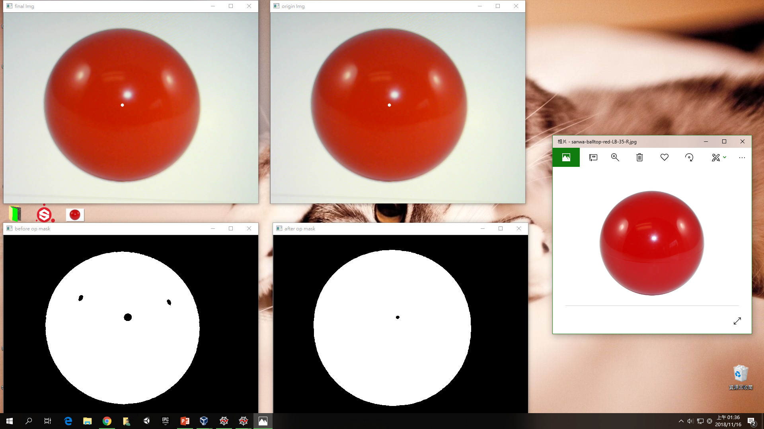
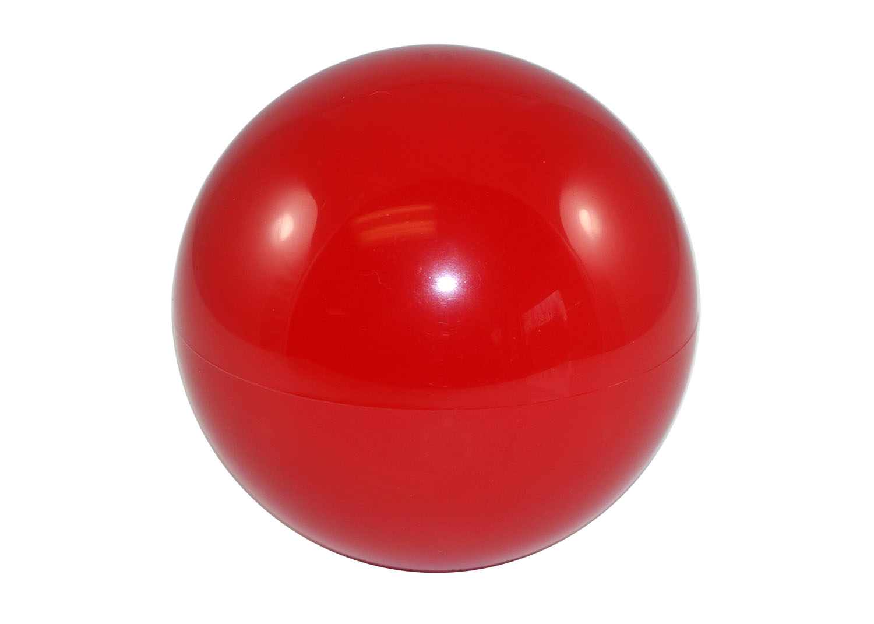
程式流程
填補影像漏洞
讀取影像
抓取固定範圍顏色
繪製質心位置
質心

Slide 3
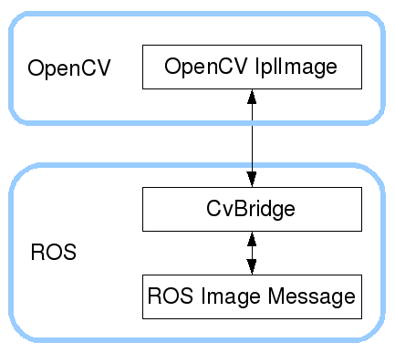
影像辨識-使用OpenCV與CvBridge
OpenCV : 用來讀取影像與影像處理的相關功能
CVBridge : 將影像資訊轉換成OpenCV可以看懂的格式或是將處理好的影像轉換成ROS的傳遞格式(sensor_msgs/Image)

Slide 4
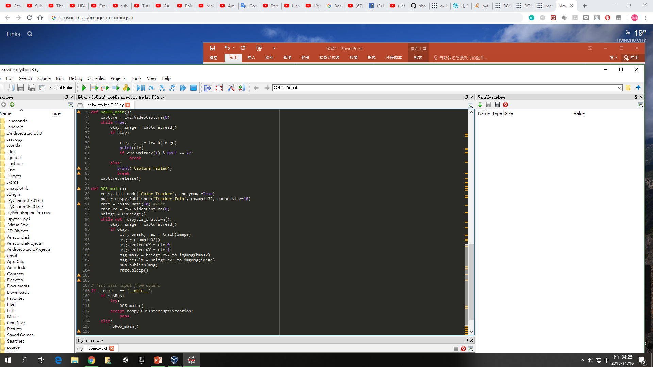
影像辨識-讀取影像
建立影像讀取物件
cv2.VideoCapture(數字)
數字0:通常是第一個鏡頭
Linux有可能是路徑!
讀取影像
第一個變數是攝影是否成功
第二個是成功後回傳的影像

Slide 5
影像辨識-擷取並且傳入處理程式
將擷取下來的影像存放在image這個變數中
將擷取下來的影像傳入寫好的副程式中

Slide 6
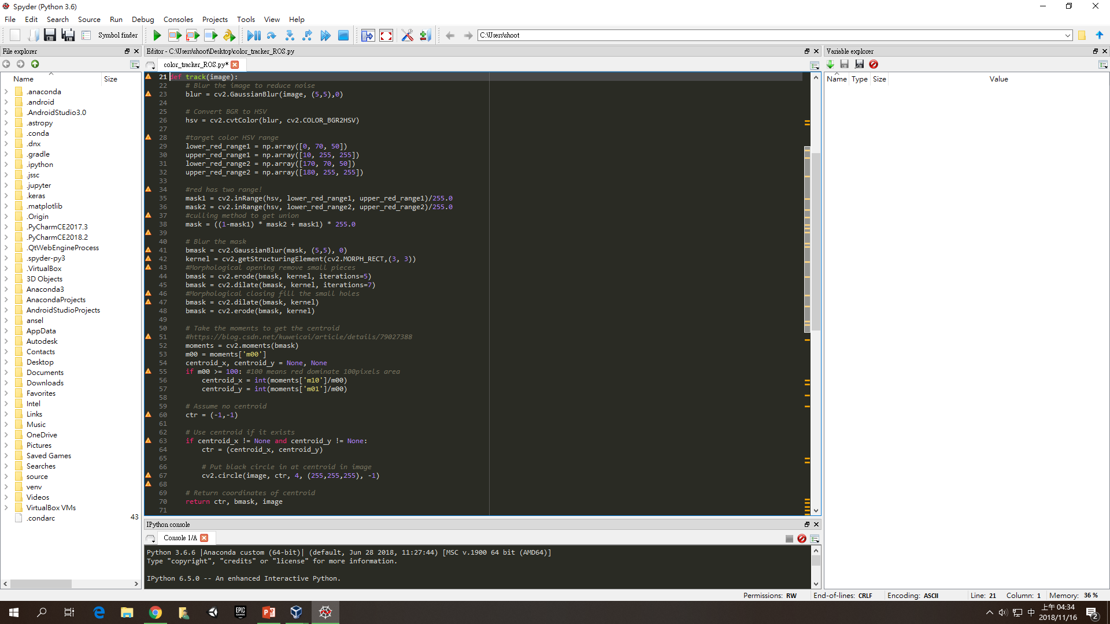
影像辨識-影像處理程式概覽
將影像中符合的顏色範圍擷取出來製作成遮罩
以形態學的方式來處理製作好的遮罩使其與實際情況更為相近
使用處理好的遮罩來計算物體的重心位置並且回傳訊息

Slide 7

影像辨識-製作遮罩
使用高斯模糊來降低拍照時的胡椒鹽雜訊
由RGB顏色空間轉換至HSV
紅色再HSV空間中包含了兩段範圍
判斷影像中是否含有這兩個範圍的顏色
cv2.inRange(影像, 較暗的顏色, 較亮的顏色)
(1-mask1)xmask2 : 可以得到mask2不含mask1的範圍
最後加上mask1就是mask1與mask2的聯集

Slide 8
影像辨識-處理較大的雜訊與缺口
開運算:
先將圖像進行腐蝕→小塊的容易不見
再將圖像進行膨脹→將大塊物件不小心被腐蝕的補回來
閉運算:
先將圖像進行膨脹→將大塊中的洞填起來
再將圖像進行腐蝕→將不小心被變大的小物件消除

Slide 9
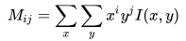
影像辨識-計算重心
其中mask符合顏色的地方是I(x,y) = 1,不符合是I(x,y) = 0
由上式子可以知道
M00其實就是總共有幾個I(x, y) = 1, 也可以當作是符合的物件面積
M10就是符合顏色(I = 1)使用x座標加權的結果
M01就是符合顏色(I = 1)使用y座標加權的結果
所以
M10/M00就是x的重心位置
M01/M00就是y的重心位置
cv2.moments(影像)
這個是opencv內建用來計算以上訊息的程式

Slide 10
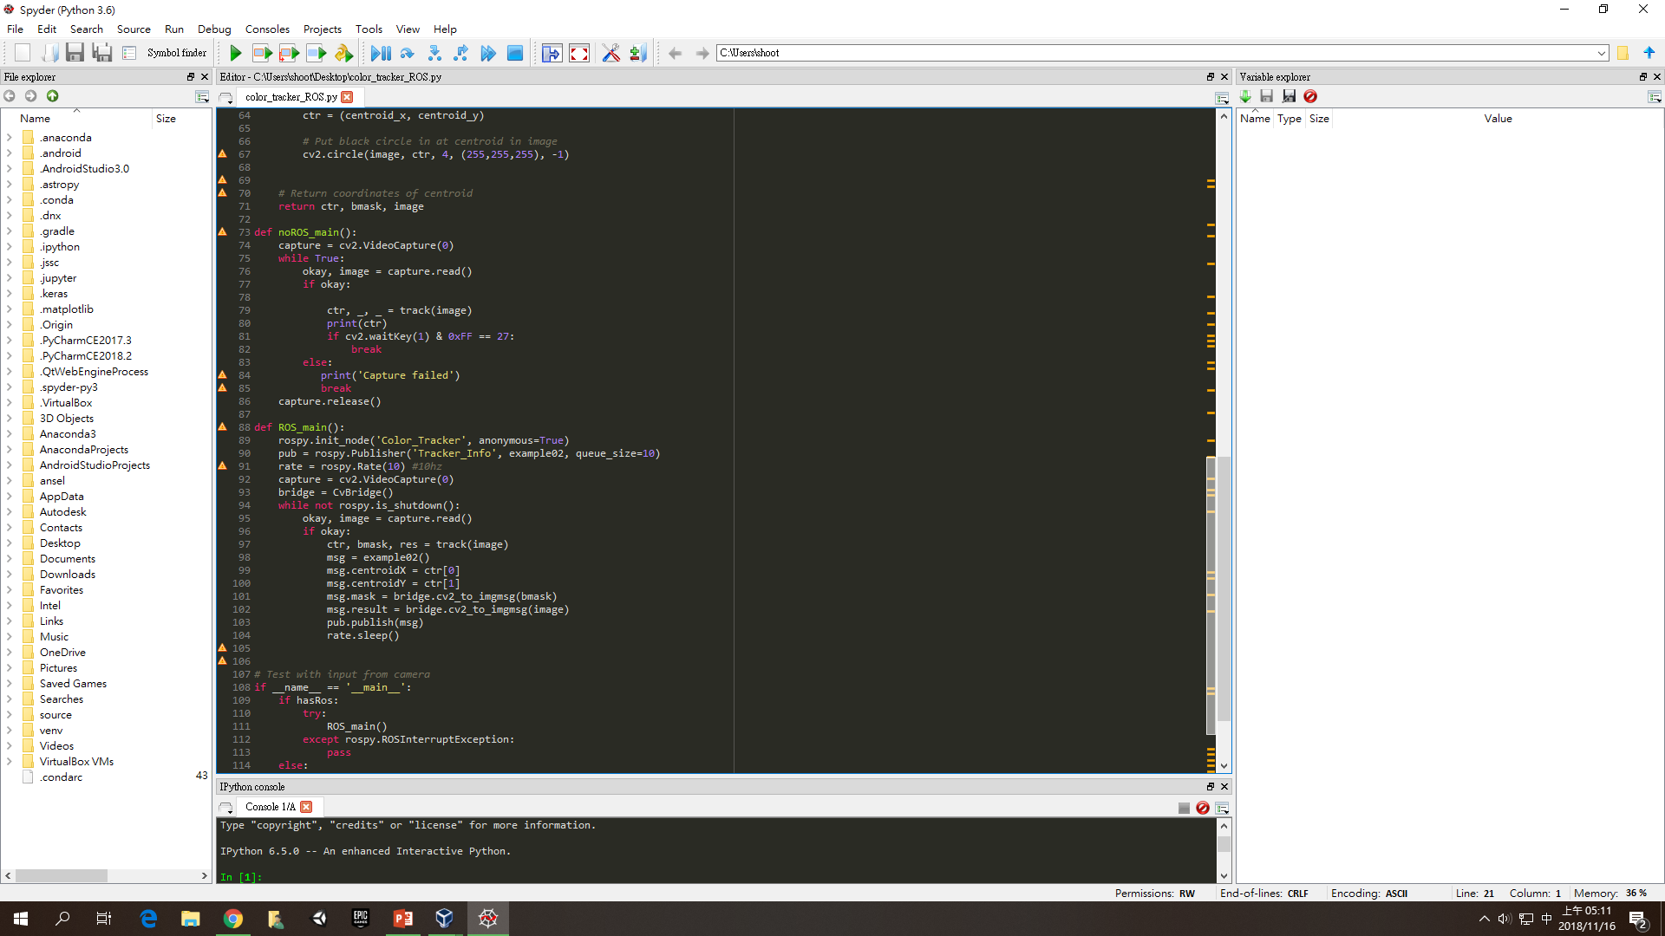
影像辨識-將處理好的影像使用CVBridge轉換成ROS訊息
建立CvBridge物件用來幫忙轉換影像
使用剛剛建立的CvBridge物件中的
cv2_to_imgmsg(影像)
來將處理好的影像轉換成ROS內建的影像傳遞格式
*同樣的也有imgmsg_to_cv2(影像)來進行逆轉換

Slide 11
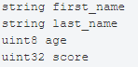
建立ROS message – 建立訊息
1.在建立的package(舉例:examples)中創建名為msg的資料夾(一定要這個名稱)
2.創立一個副檔名為.msg的檔案(舉例:example02.msg)
3.在檔案裡面定義類似C++ struct格式的資料
可參考 : http://wiki.ros.org/std_msgs
舉例

Slide 12
建立ROS message – 在package.xml的修改
以前面的package – examples中的example02.msg為例
在package.xml中加入
<build_depend>message_generation</build_depend>
<build_depend>使用到的別的自訂訊息</build_depend>
<exec_depend>message_runtime</exec_depend>
<exec_depend>使用到的別的自訂訊息</exec_depend>
比方說程式範例中使用到的
sensor_msgs

Slide 13
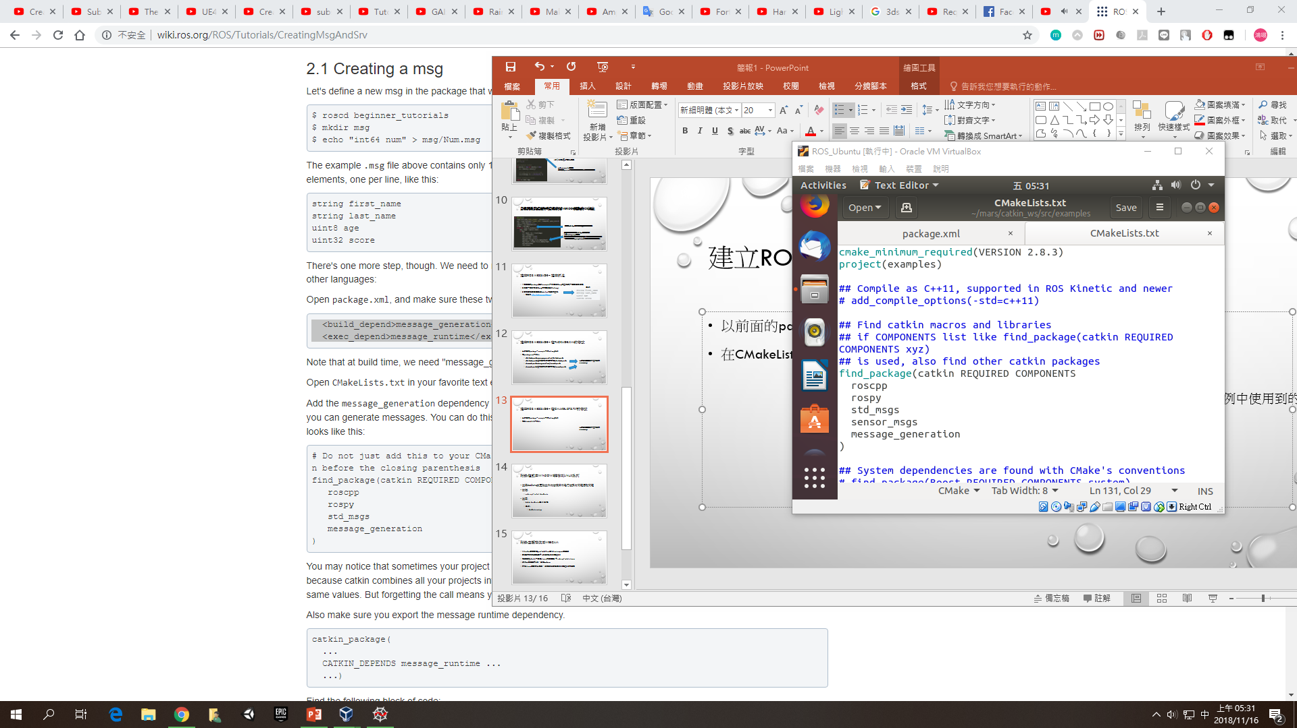
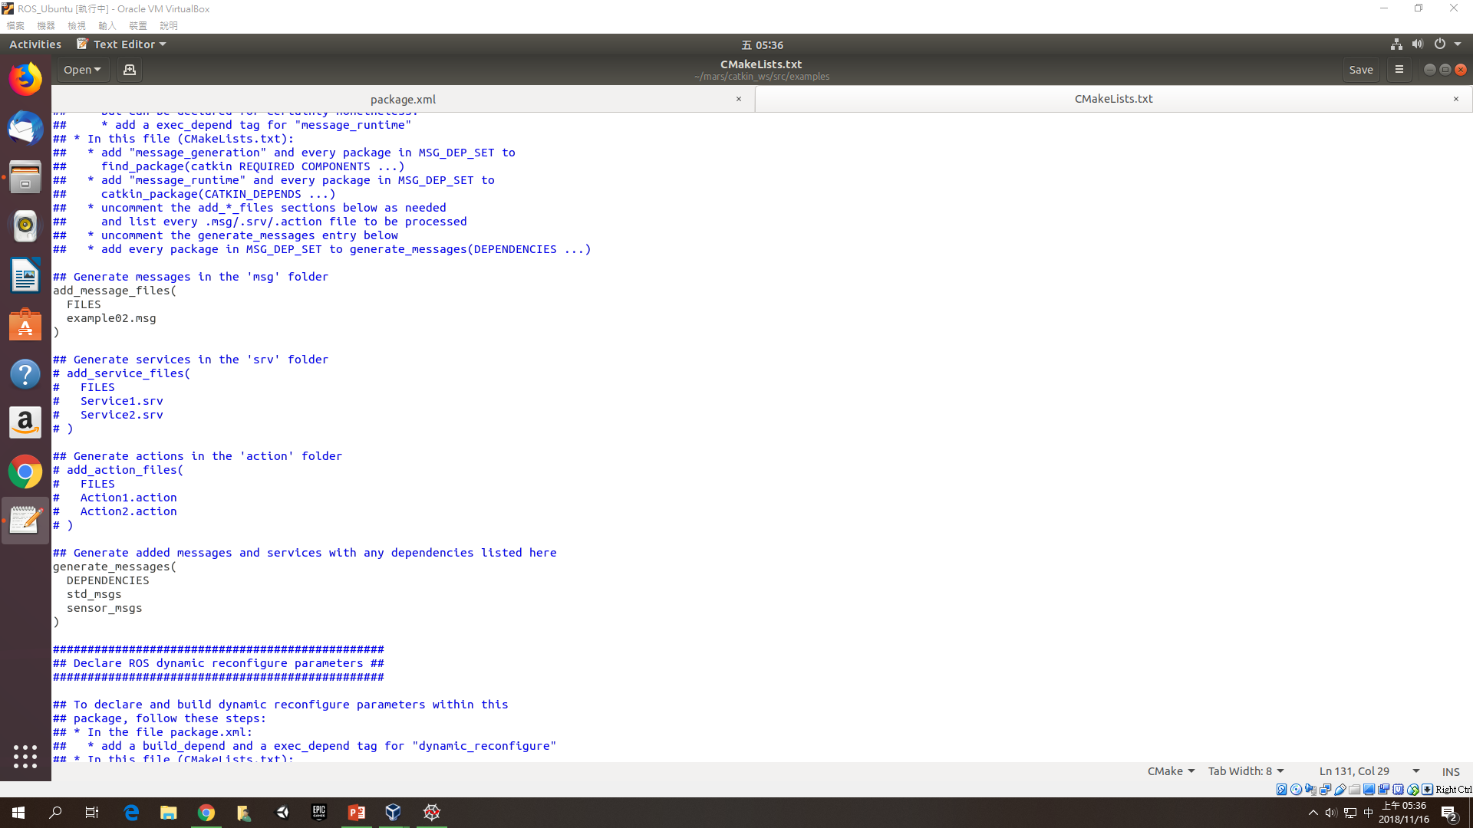
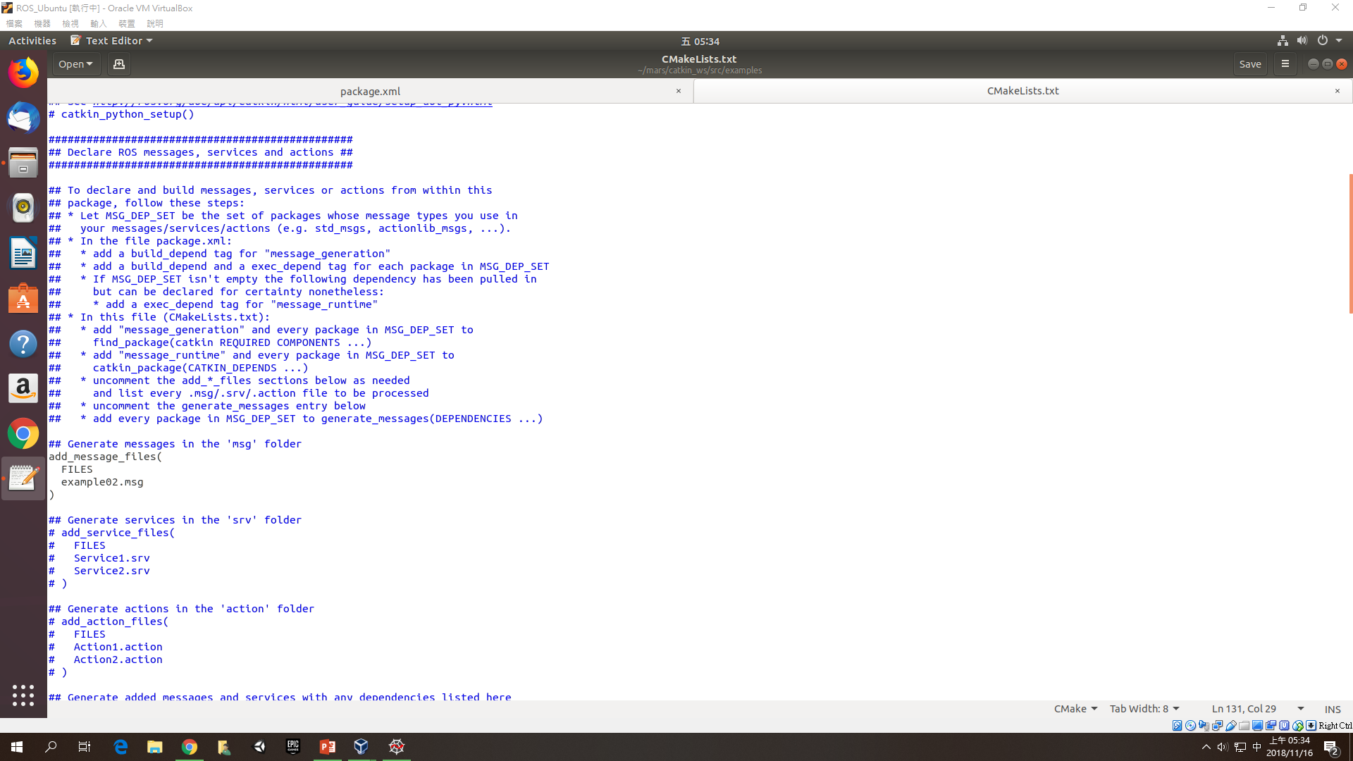
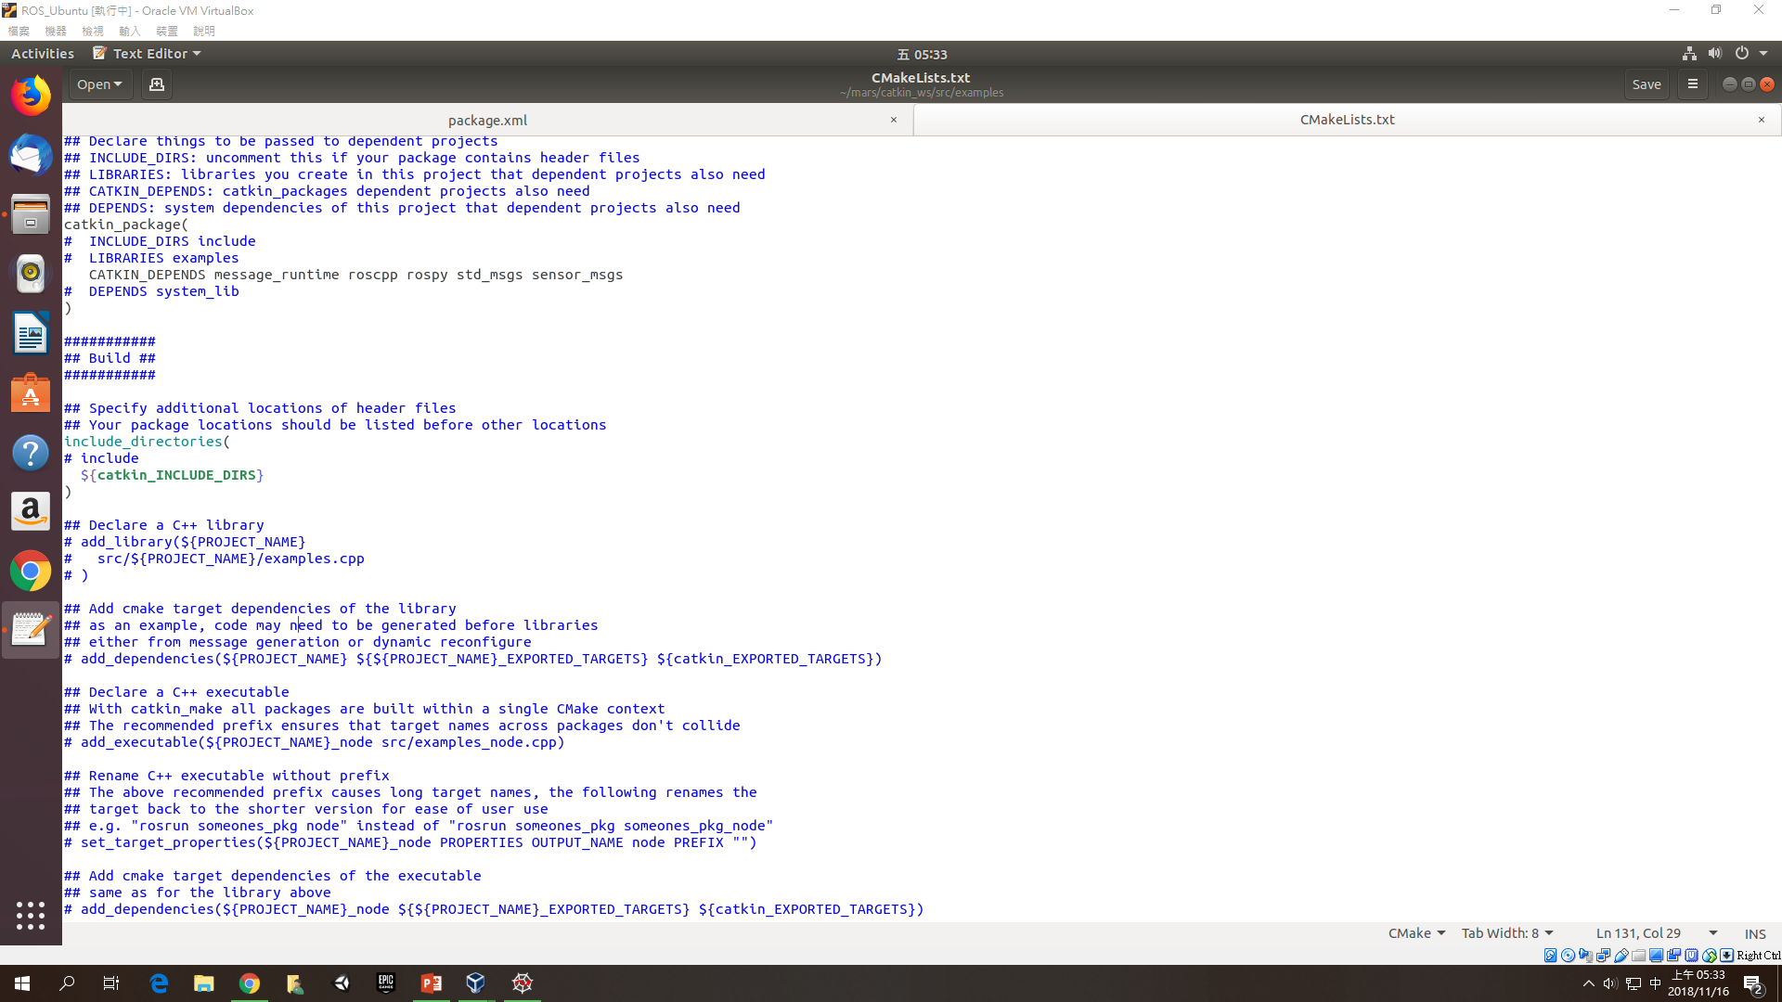
建立ROS message – 在CMakeLists.txt的修改
以前面的package – examples中的example02.msg為例
在CMakeLists.txt中修改與添加
添加其他需要用來組合自訂訊息的資料
將這次要產生的資定訊息加入
add_message_files

Slide 14
建立ROS message – 完成前面的步驟後
回到catkin_ws資料夾中
重新catkin_make
去source catkin_ws/devel中的setup.sh → source setup.sh
接著使用rosmsg show example02有出現結果就是我們訊息有更新進去囉!

Slide 15
附錄:程式由windows轉移到LINUX系列
使用dos2unix來更改文件的結構(通常是行結尾的問題導致問題)
安裝:
sudo apt install dos2unix
使用:
>>> dos2unix 文件名稱
舉例:
dos2unix cool.py

Slide 16
附錄:虛擬機使用Webcam
VirtualBox需要安裝guest Additions 與 Extension_pack來解決
安裝好兩者後去設定 → USB選擇USB2.0或是3.0
在虛擬機(ubuntu)中安裝cheese(拍照軟體) → sudo apt install cheese
將VB上面裝置→USB，選擇webcam
打開cheese應該可以看到，沒看到就切換個USB2.0或是3.0的選項

Slide 17
參考
Msg & srv message
http://wiki.ros.org/ROS/Tutorials/CreatingMsgAndSrv
CvBridge def(ROS Melodic version)
http://docs.ros.org/melodic/api/sensor_msgs/html/image__encodings_8h_source.html

